Slide 1

OPEN
APP STORE
JSP PROJECT

Slide 2

목차
01
CONCEPT
04
SQL Model
07
실행결과
02
프로젝트 일정
05
파일구조
08
Evaluation
03
E-R Diagram
06
CODE
09
Q & A

Slide 3
CONCEPT
인공지능 기술의 발전으로 인한 앱 개발의 대중화 및 시장 규모의 확장으로 인한
다양한 앱스토어 확충이 필요할 것으로 전망
AI 융합
앱 개발의
대중화
시장규모
확장
AI 기술발전

Slide 4
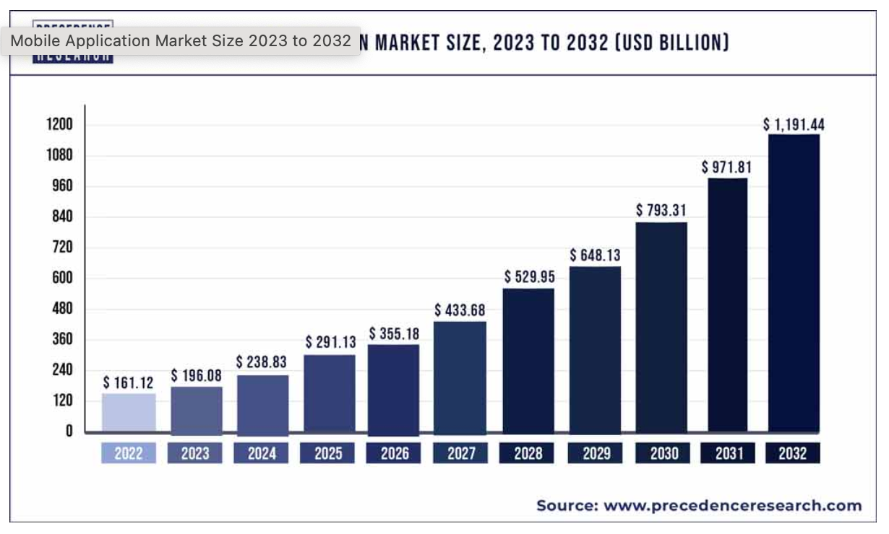
CONCEPT

Slide 5
프로젝트 일정
02.19
02.20
02.21
02.22
02.23
주제선정
시나리오 작성
명세서 작성
역할분담
디자인
프로그램 구현
및
디자인 보완
프로그램 구현
및
테스트
발표

Slide 6
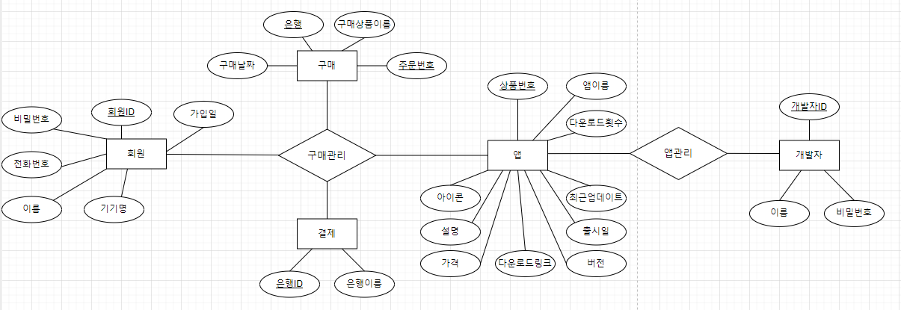
E-R Diagram

Slide 7
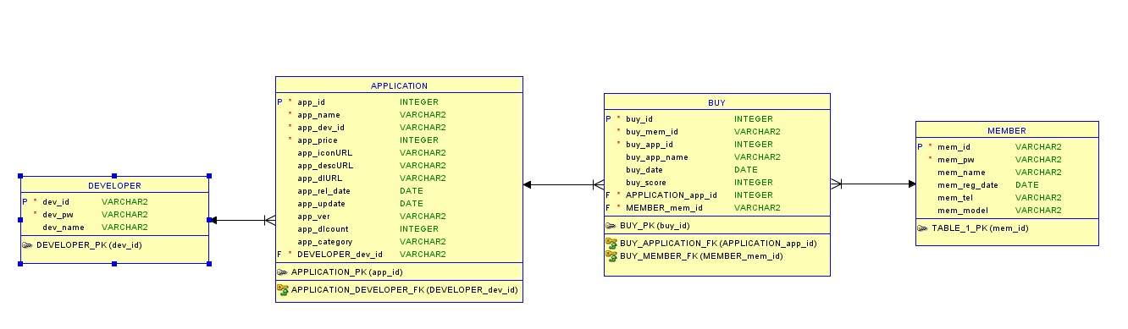
SQL Model

Slide 8
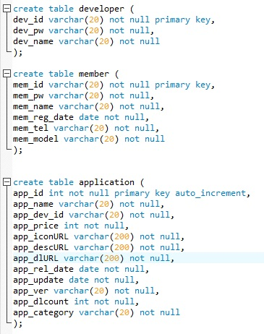
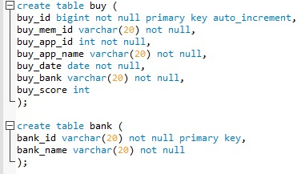
테이블

Slide 9
파일명세서
Project | webapp | appstore
 |  | layout
 | java | appstore
developer | appProgress | appDeletePro.jsp
 |  | appList.jsp
 |  | appRegisterForm.jsp
 |  | appRegisterPro.jsp
 |  | appUpdateForm.jsp
 |  | appUpdatePro.jsp
 | logon | developerDeleterPro.jsp
 |  | developerLoginForm.jsp
 |  | developerLoginPro.jsp
 |  | developerLogout.jsp
 |  | developerRegisterForm.jsp
 |  | developerRegisterPro.jsp
 |  | developerUpdateForm.jsp
 |  | developerUpdatePro.jsp
 | orderedAppDev | orderedList.jsp
 | developerMain.jsp
 | images

Slide 10
파일명세서
Project | webapp | appstore
 |  | layout
 | java | appstore
member | logon | memDeletePro.jsp
 |  | memLoginForm.jsp
 |  | memLoginPro.jsp
 |  | memLogout.jsp
 |  | memRegisterForm.jsp
 |  | memRegisterPro.jsp
 |  | memUpdateForm.jsp
 |  | memUpdatePro.jsp
 | orderedAppMem | buyForm.jsp
 |  | buyList.jsp
 |  | buyPro.jsp
 |  | updateScoreForm.jsp
 |  | updateScorePro.jsp
shop | appContent.jsp
 | index.jsp
 | introList.jsp
 | list.jsp
 | shopMain.jsp
etc | starScore.jspf

Slide 11
파일명세서
Project | webapp | appstore
 |  | layout
 | java | appstore
layout |  | footer.jsp
 |  | header.jsp
 |  | login_modal.jsp
 |  | sidebar_shop.jsp
 |  | sidebar.jsp
appstore | developer | ApplicationDataBean.java
 |  | ApplicationDBBean.java
 |  | DeveloperDataBean.java
 |  | DeveloperDBBean.java
 | member | BuyDataBean.java
 |  | BuyDBBean.java
 |  | CustomerDataBean.java
 |  | CustomerDBBean.java

Slide 12

코드
https://github.com/jongwoonL/appstore.git

Slide 13
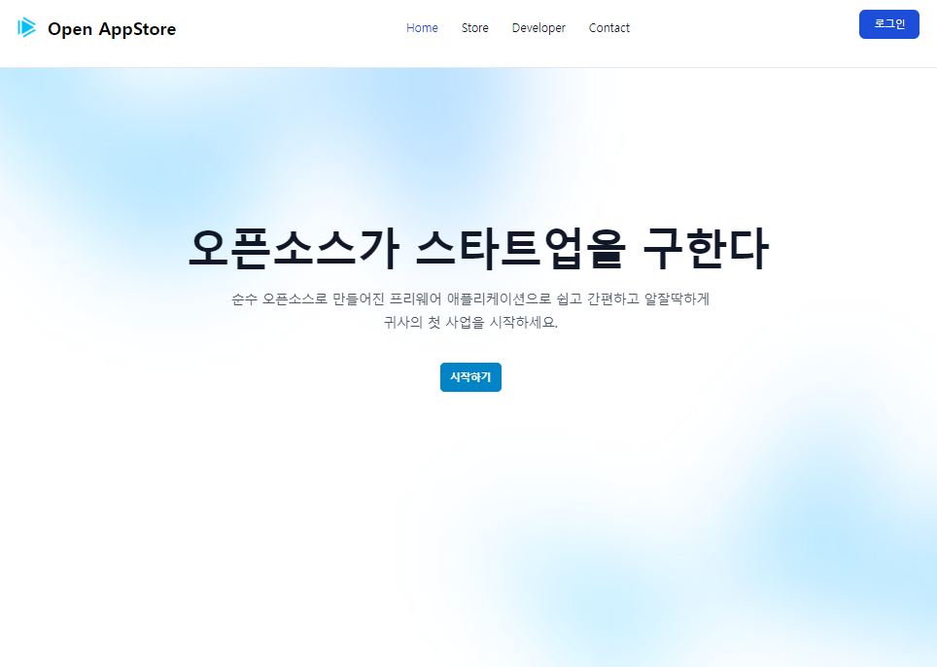
INDEX PAGE

Slide 14
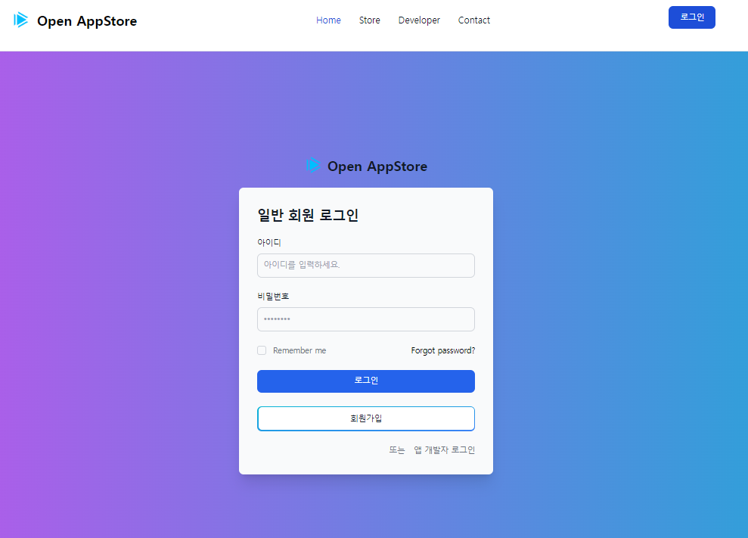
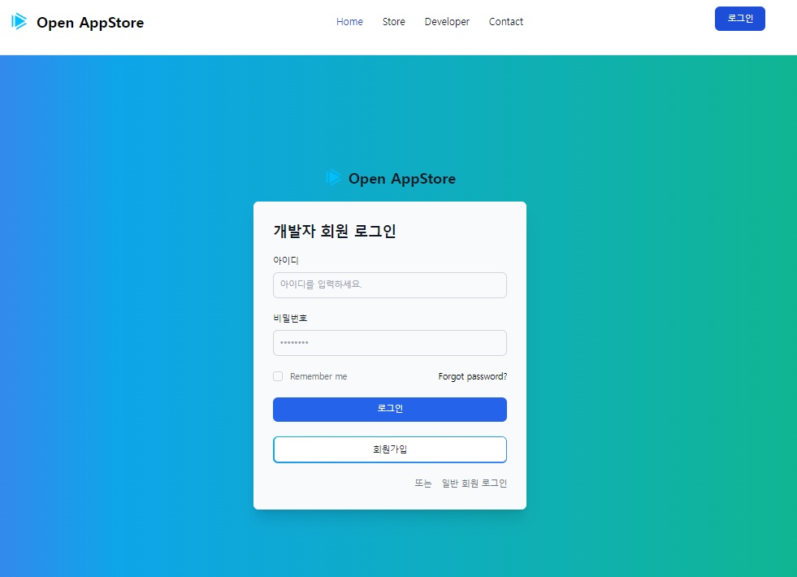
Login Page

Slide 15
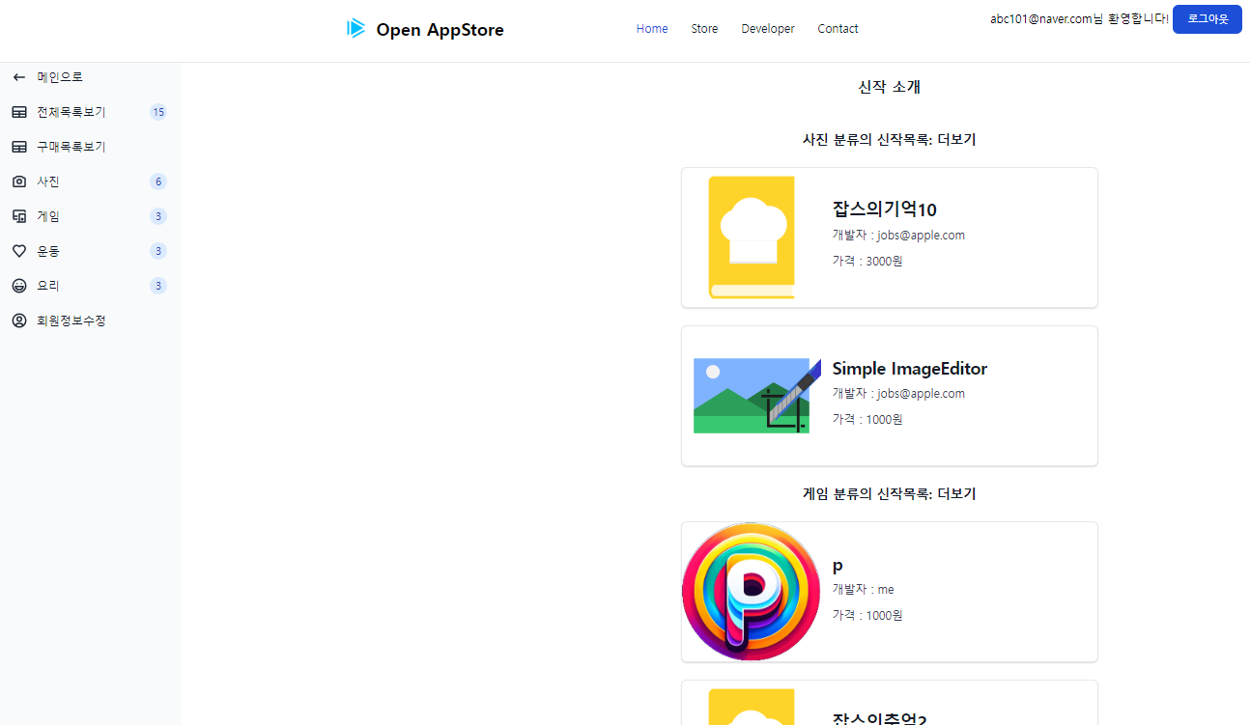
일반회원

Slide 16
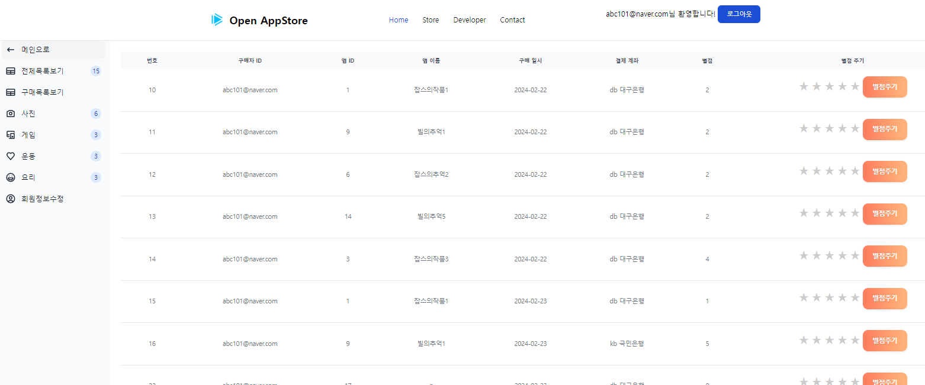
일반회원

Slide 17
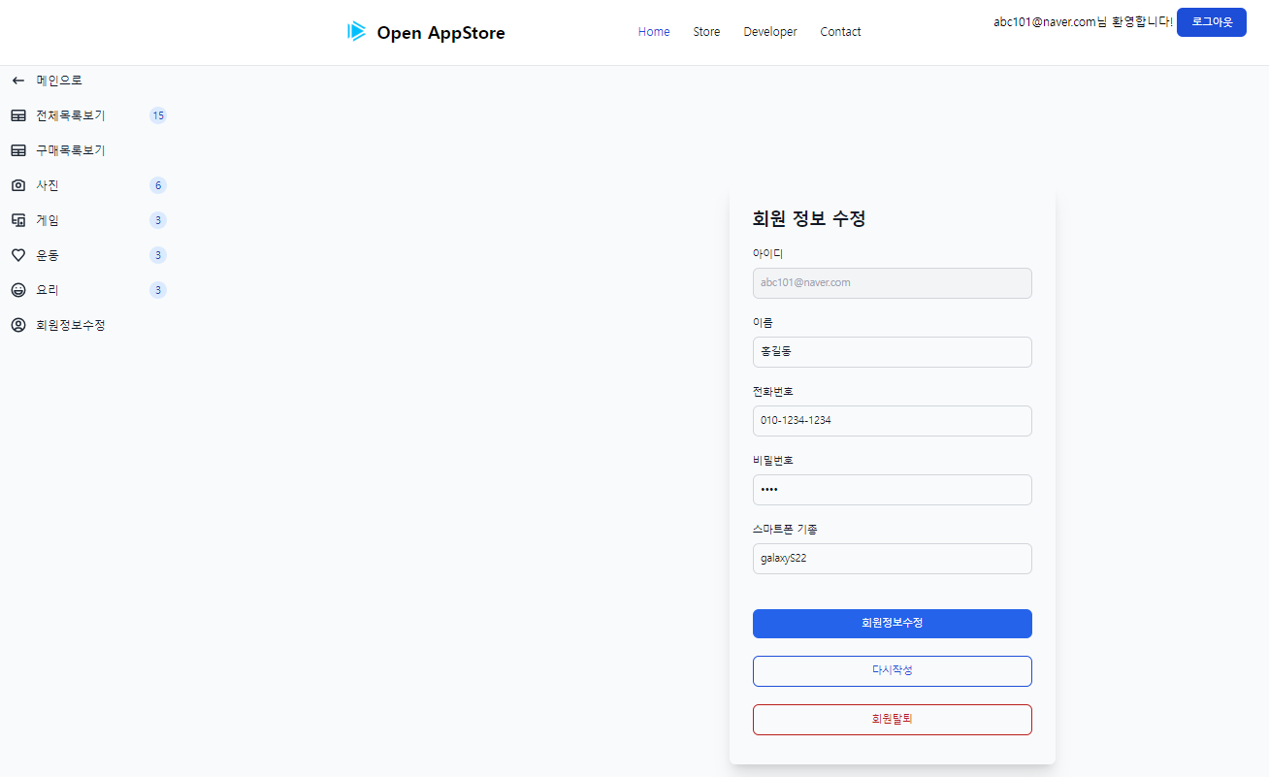
일반회원

Slide 18
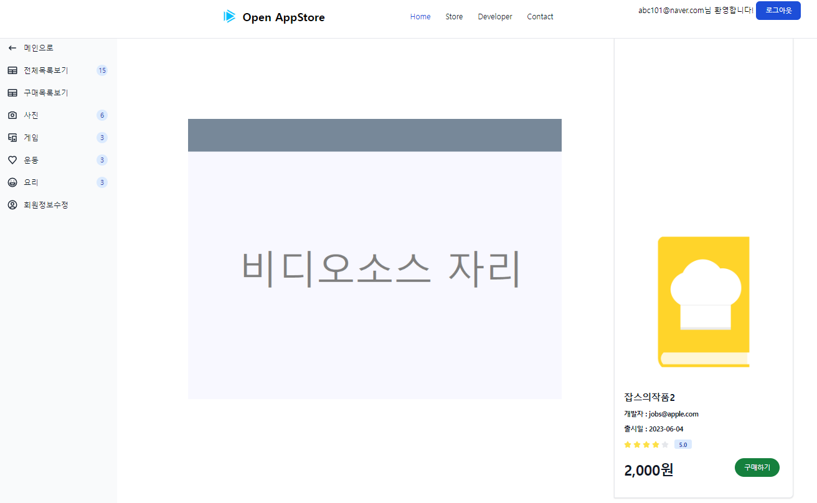
일반회원

Slide 19
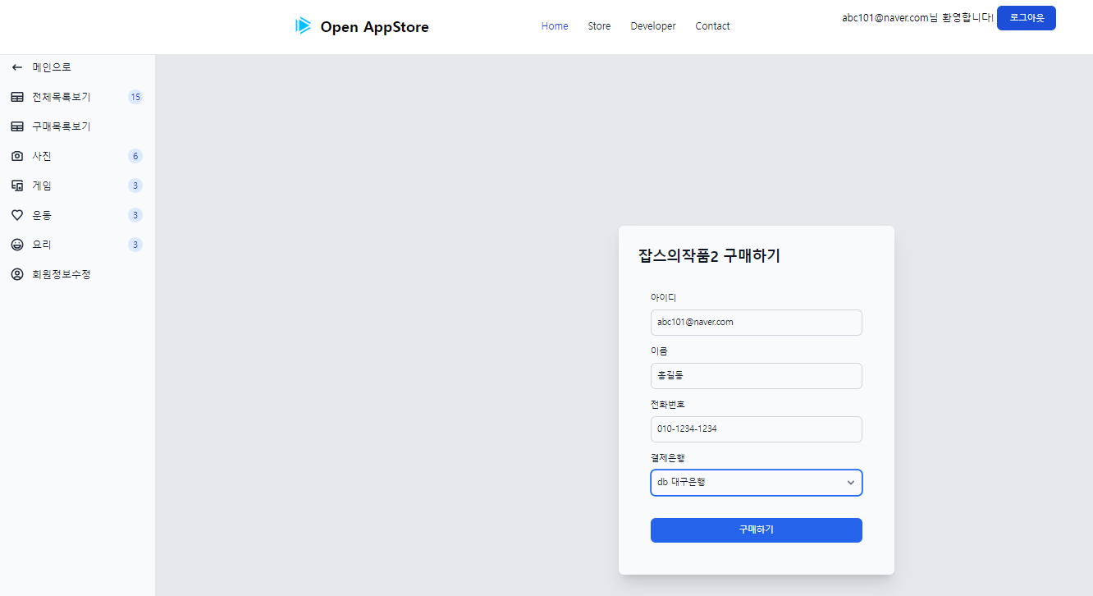
일반회원

Slide 20
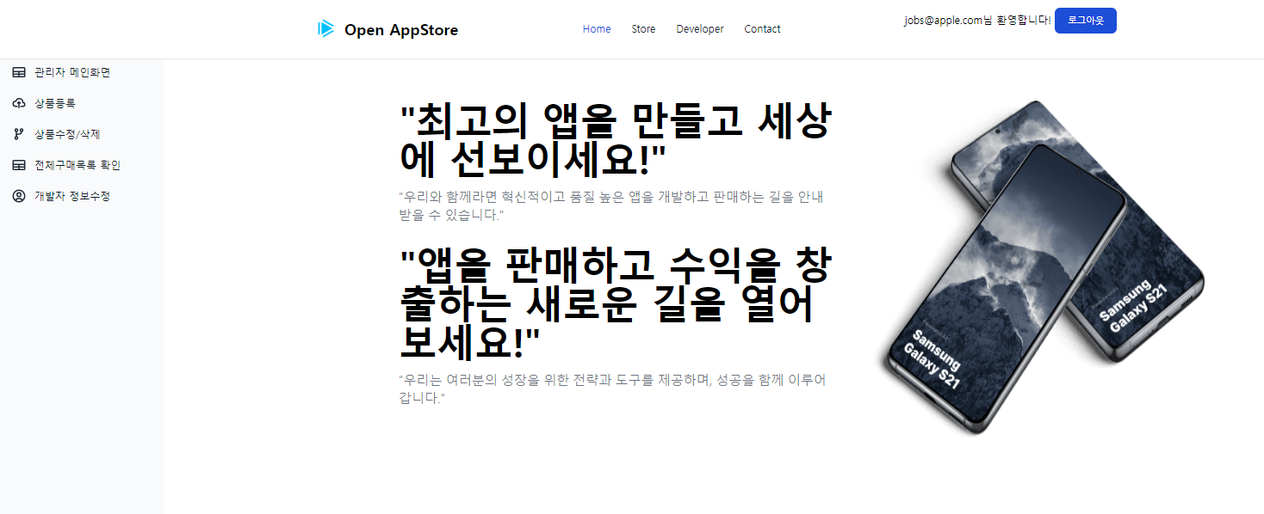
개발자 페이지

Slide 21
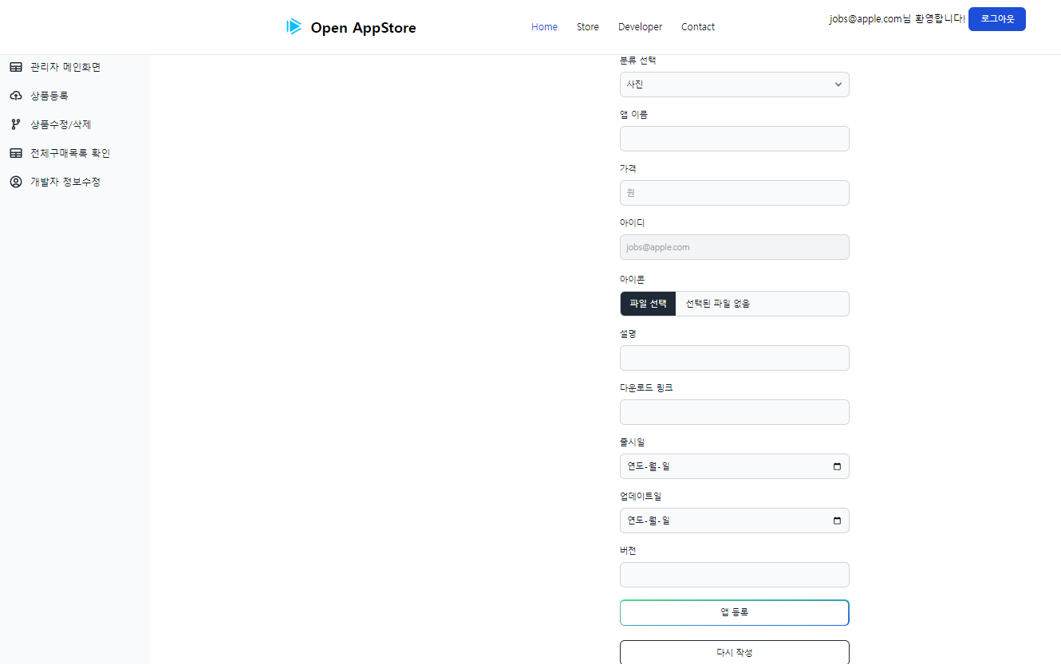
개발자 페이지

Slide 22
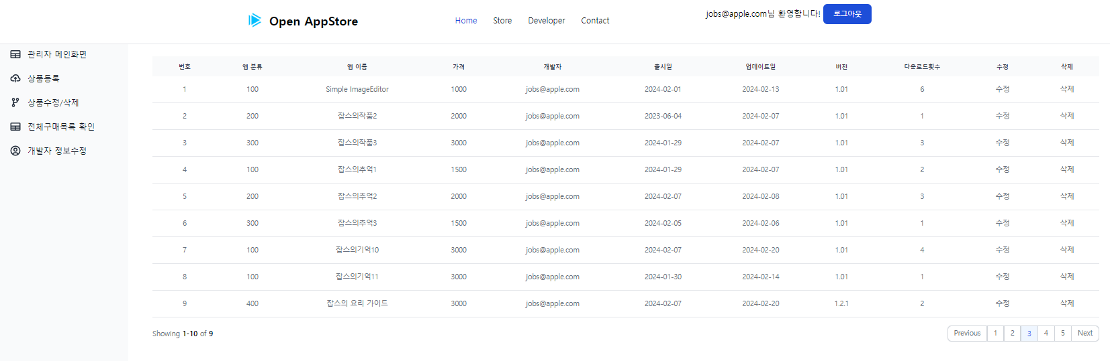
개발자 페이지

Slide 23
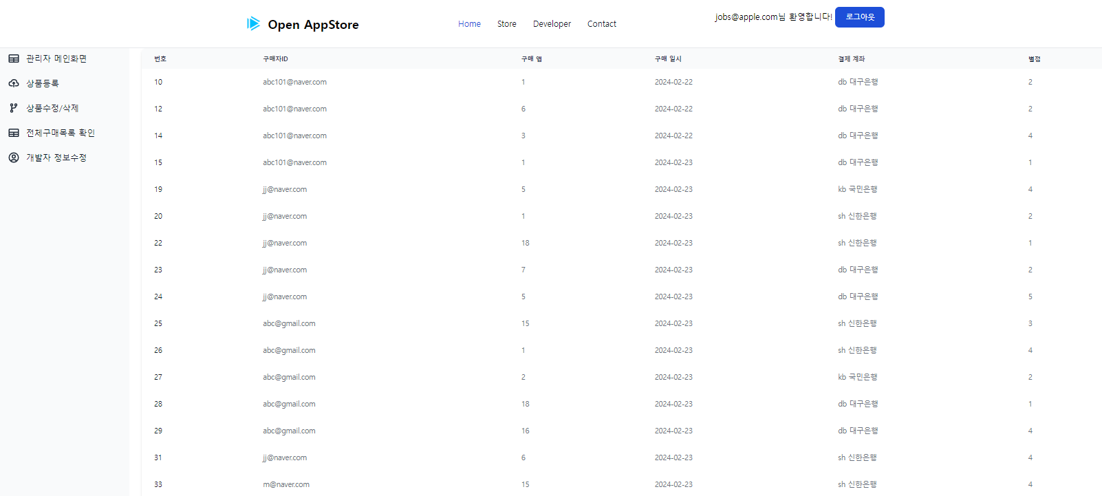
개발자 페이지

Slide 24
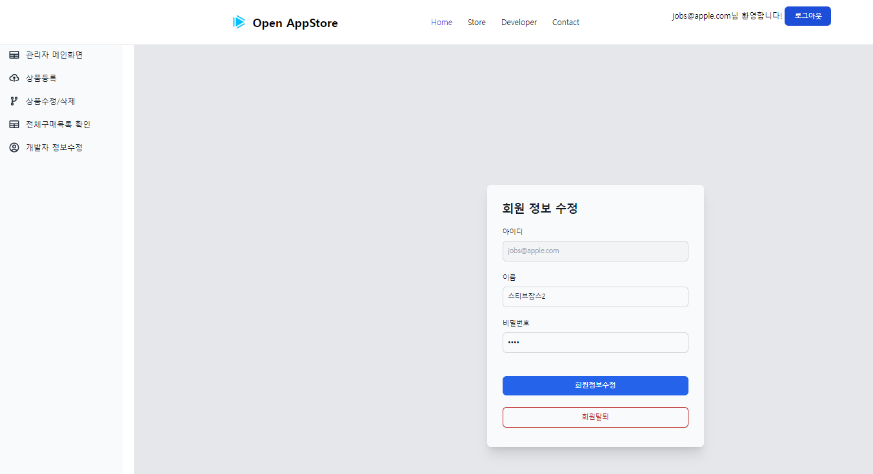
개발자 페이지

Slide 25
Evaluation
이상목
안승국
이종운
최재희
코딩보다는 디자인에 더 자신있다고 자부했었지만, CSS 레이아웃은 집에서 편하게 작업할 때는 괜찮았지만, 막상 밖에서 팀 프로젝트로 할 때는 기한에 대한 압박감 때문인지, 팀원들과 맞지 않는 소스 파일 때문인지, 좀 처럼 집에서 때 처럼 만족스러운 결과를 만들어내지 못했다. 그래서 내가 잘 할 수 있는 유일한 작업은 이미지 생성 뿐이었다. 특히 아이콘을 만들 때는 집에서나 밖에서나 재밌었는데, CSS 디자인은 기한에 맞춰야 한다는 압박감과 팀원들과는 달라도 너무 다른 HTML 구조로 인한 소스 호환성, 이전에 써본 적이 없는 새로운 라이브러리에 대한 접근 난이도(필요로 하는 템플릿이 하필 유료) 탓에 부담감과 난이도가 내 한계점을 넘어버려서 큰 벽을 느꼈고, 디자이너로써의 자질이 부족함을 느껴 그 점이 매우 아쉬웠다.
JSP를 활용한 웹 개발 프로젝트를 통해, 전통적인 서버 사이드 동적 콘텐츠 생성의 장점을 직접 경험할 수 있었습니다. JSP의 태그 라이브러리와 쉬운 데이터 접근 방식은 백엔드 로직을 웹 페이지에 효율적으로 통합하는 데 큰 도움이 되었습니다.
자바빈과 커넥션풀을 이용하여 DB와 웹페이지를 연동하는 작업을 많이 연습할 수 있었습니다.
기능을 구현한 후 CSS를 이용하여 여러 레이아웃을 적용함으로써 매우 다양한 페이지를 만들 수 있음을 알게 되었습니다.
자바를 원활히 다룰 수 있어서 필요한 메소드를 만들거나 다루는데에 큰 어려움은 없었습니다. 프로젝트 기간이 짧아서 아쉬웠습니다.
팀원들의 배려로 수업시간에 완전히 이해하지 못했던 커넥션풀에 대해서 더 공부할 수 있어서 감사하다.
JSP뿐만 아니라 이전 수업했던 분야에 대해서 복습을 할 수 있어서 더 값진 시간이었다. 다만 프로젝트 기간이 짧아 코딩에 적극적으로 참여하지 못해서 아쉬움이 남는다.

Slide 26
OPEN
APP STORE
Q & A

Slide 27
감사합니다

